Slide 1
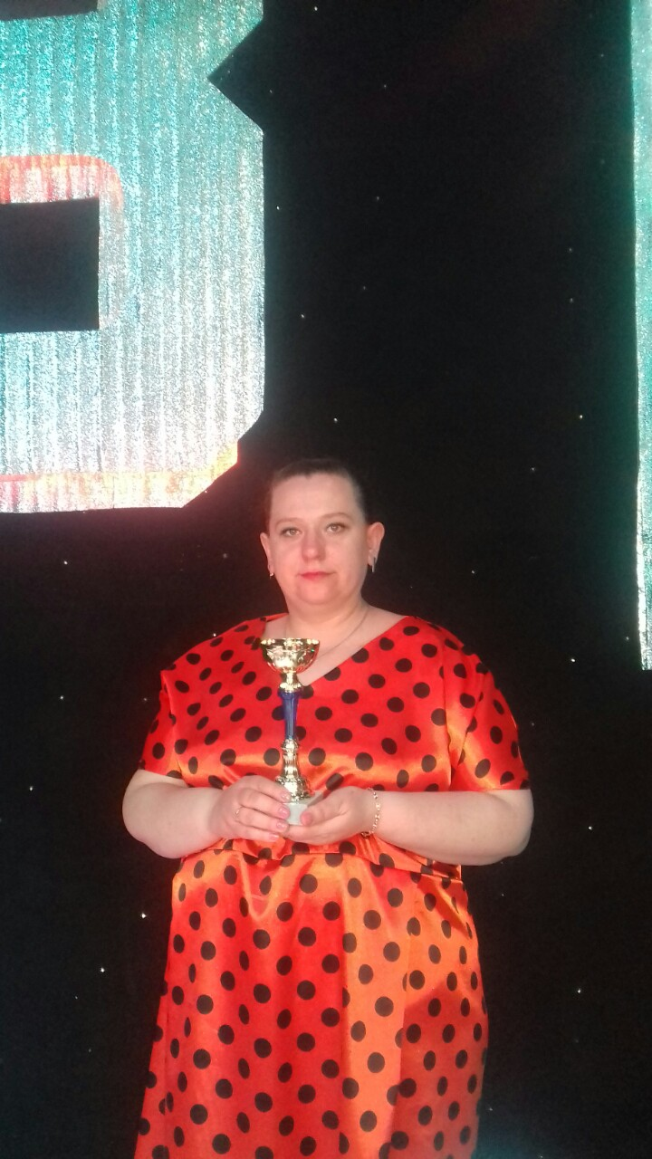
Портфолио инструктора по физической культуре
Зоркальцевой Елены Николаевны

Slide 2
Общие сведения:
Образование: среднее профессиональное
Квалификация по диплому: Воспитатель детей дошкольного возраста
Стаж работы в МДОУ «Детский сад «Радуга»: 4 года

Slide 3
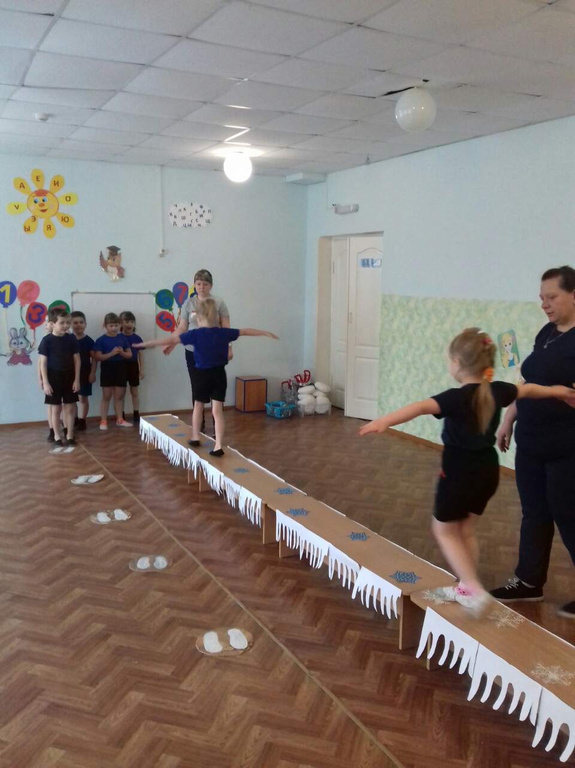
Мой девиз:
«Всем, кому дороги, дети
Быть за их, судьбу в ответе»

Slide 5
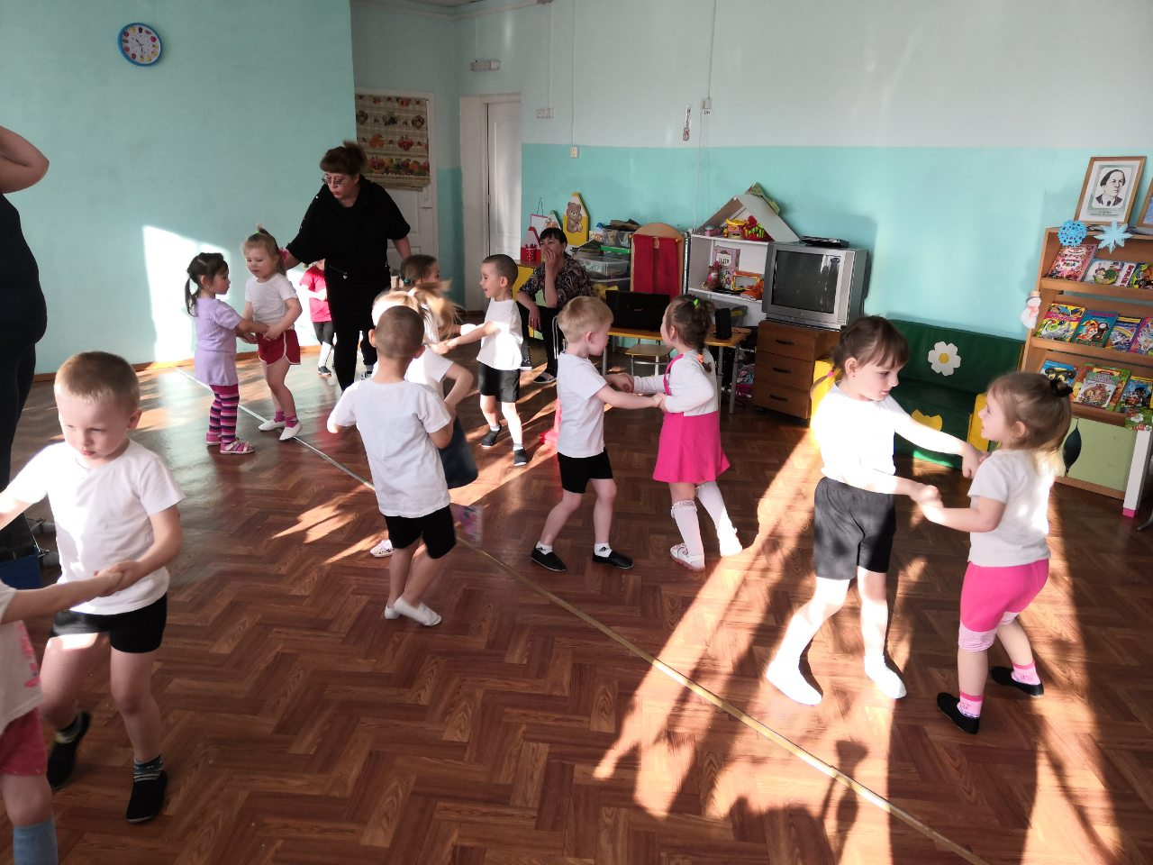
В феврале проходили спортивные праздники посвещенные «Дню защитника отечества» с участием пап

Slide 6
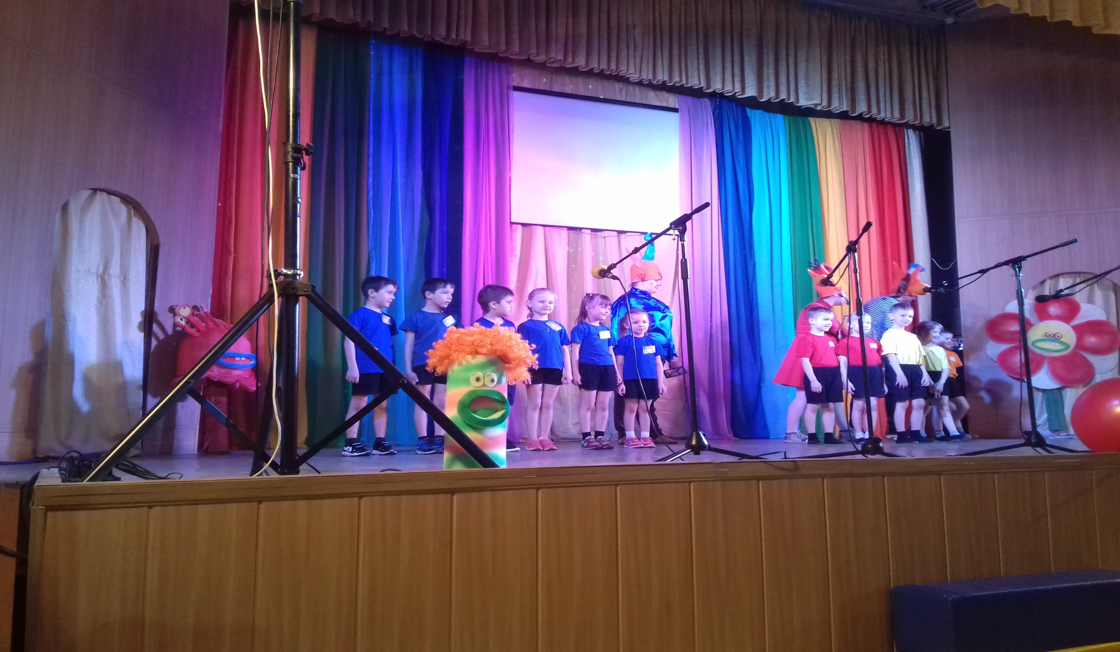
Конкурс «Остров чудес»

Slide 7
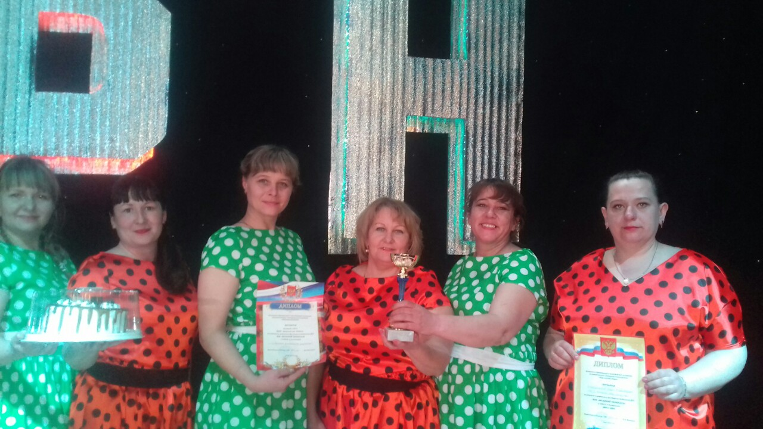
УЧАСТИЕ ПЕДАГОГОВ В КВН «ВЕСЕННИЙ ПЕРЕПОЛОХ»

Slide 8
СПАСИБО ЗА ВНИМАНИЕ

